Slide 1
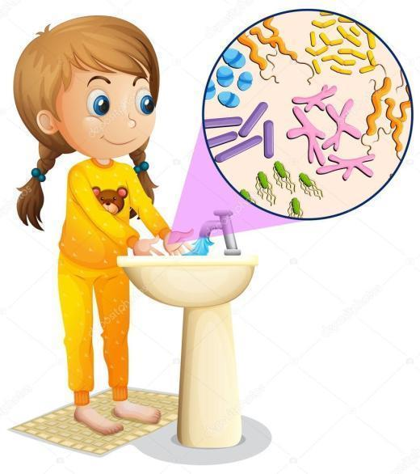
Зубки
И их друзья
Сказка
о девочке, которая не любила чистить зубы.
Выполнила воспитатель
подготовительной группы
Лисенкова Н.В.

Slide 2
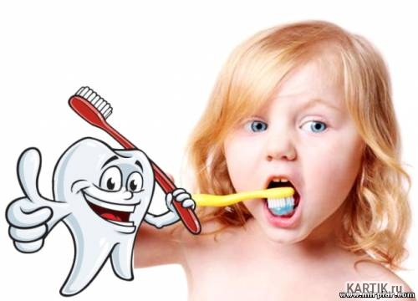
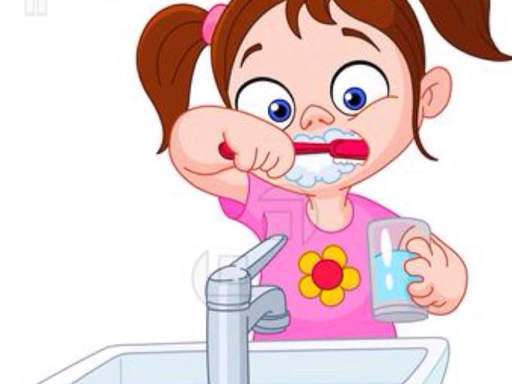
Цель:
Сказка создает мотивацию для ежедневного ухода за полостью рта, учит основным принципам ухода за зубами. Сказка учит, что лучшая профилактика кариеса - это индивидуальная гигиена рта. Помогает воспринимать чистку зубов как необходимость. Предотвращает детские капризы.

Slide 3
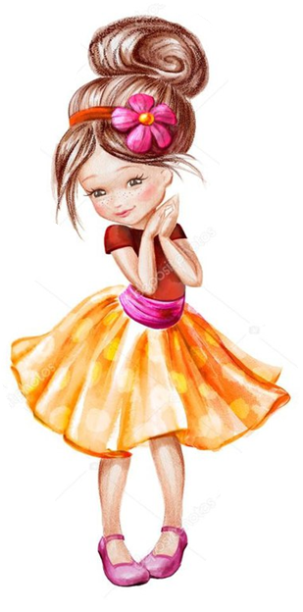
Жила одна девочка. Всем она была хороша – и умная, и послушная. И жили были у неё зубки. Сначала они жили хорошо, были они белые, красивые и здоровые. Но только эта девочка не любила чистить зубы. Как только наступал вечер, все и папа, и мама, и бабушка, и дедушка, и даже младший братишка шли чистить зубы.

Slide 4
Только щетка нашей девочки стояла грустная и сухая. И вот как - то вечером, когда все уже ложились спать, девочка услышала, как ее щетка тихонько плакала и жаловалась маминой щетке: «Ох- хо- хо, как грустно мне. Не хочет моя девочка чистить зубки, не думает она о микробах и страшном Кариесе, который только и ждет, к кому бы пожаловать в гости.

Slide 5
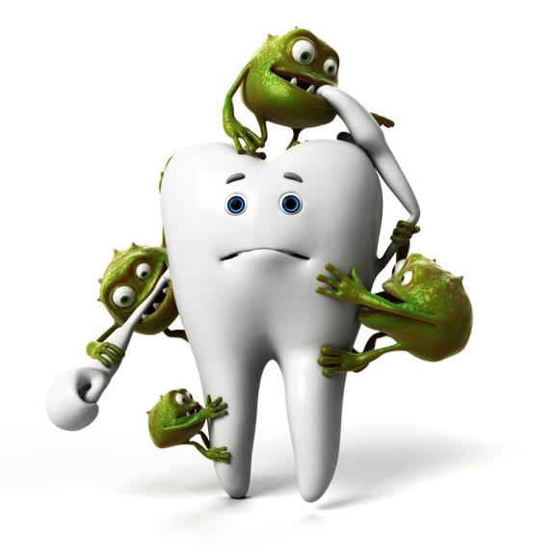
Ведь этот злодей не пожалеет и маленьких детей». Прибежала она к маме и спросила: «Мамочка, что это за страшный злодей по имени Кариес, про которого говорила зубная щетка?»

Slide 6
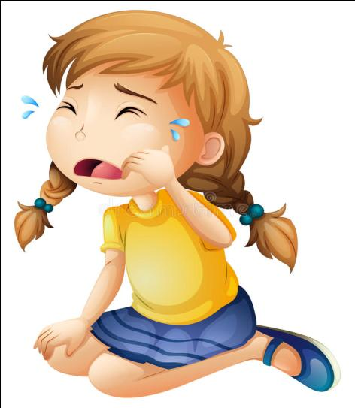
Девочка испугалась: «Мамочка, как же мне спастись от этого злодея?». Мама взяла девочку за руку. Подвела ее к зубной щетке и сказала: «Вот главное оружие против этого Кариеса - щетка и зубная паста. Каждый день утром и вечером нужно чистить зубы, чистить тщательно и правильно.

Slide 7
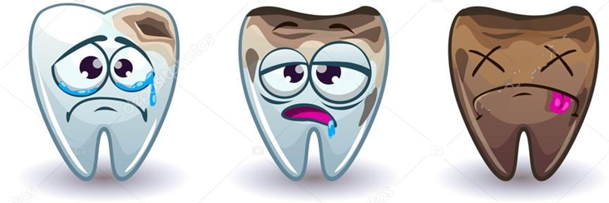
Кариес- это такой злодей, который ищет маленькие дырочки в зубах у людей и прячется в них. А потом когда он подрастает, ему становится тесно и он начинает увеличивать эту дырку в зубике. И уже эта маленькая дырка превращается в дупло. А потом от зубика ничего не остается. Тогда он, этот злодей, ищет соседний зуб и с ним начинает делать то же самое .К тому же, когда он увеличивает дырку, зубику бывает очень больно».

Slide 8
Нельзя есть, и грызть твердую пищу. И обязательно ходить к врачу - стоматологу. Ведь только он может увидеть маленькую дырку в зубе, в которую может пробраться злой Кариес и вылечить ее. А еще доктор рассказывает что для зубов полезно кушать, а что нет. Покажет как правильно чистить зубки. Этот доктор добрый и бояться его не стоит.

Slide 9
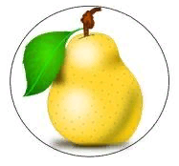
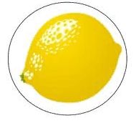
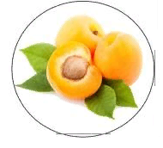
Полезно
ФРУКТЫ

Slide 10
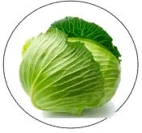
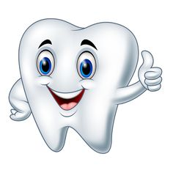
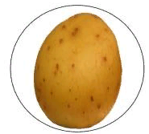
Полезно
ОВОЩИ

Slide 11
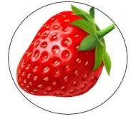
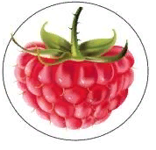
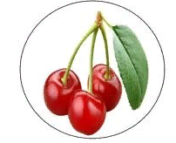
Полезно
ЯГОДЫ

Slide 12
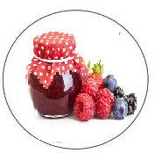
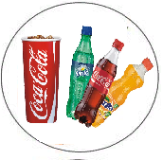
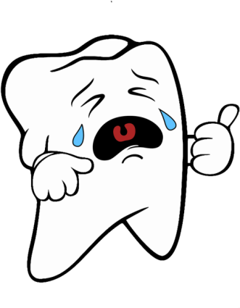
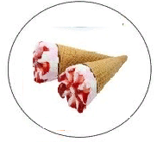
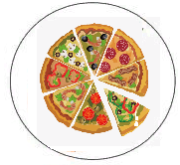
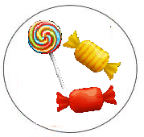
Вредно

Slide 13
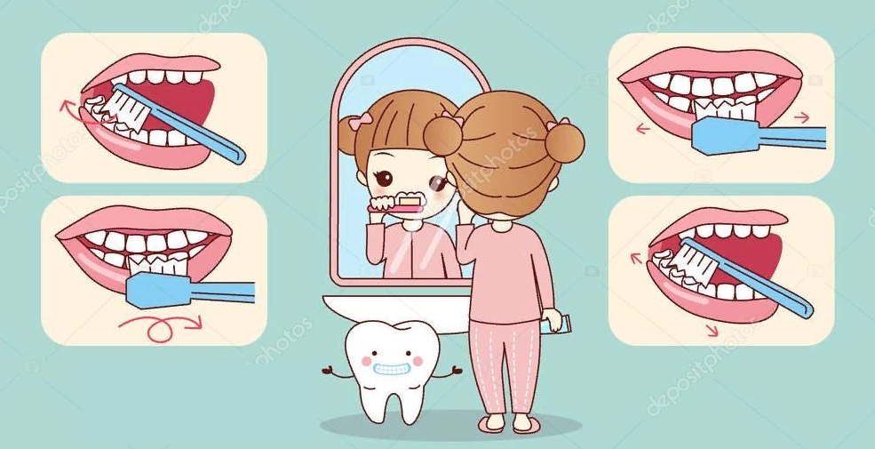
Зубки важно чистить правильно
Еще мама рассказала девочке ,
как правильно чистить зубки что бы зубки были чистые
и злой Кариес не смог обидеть и повредить их

Slide 14
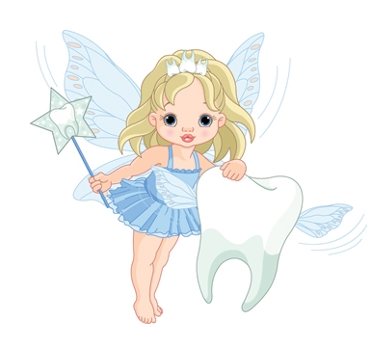
А еще, сказала мама:
Есть волшебная Фея. Которая приходит к деткам и забирает их впавшие зубки , и оставляет под подушкой маленький сюрприз . Но что бы Фея радовалась зубик должен быть хорошим. Девочке очень захотелось получить подарочек от феи; и с тех самых пор девочка очень подружилась со своим верным другом Зубной щеткой.

Slide 15
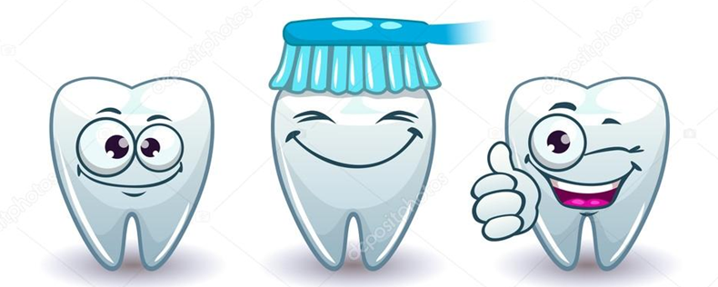
Зубная щетка и зубки были счастливы, что ее хозяйка каждый день два раза чистит свои красивые, здоровые зубки. И никогда злой Кариес не приходил к нашей девочке. А почему? Ну, конечно, потому что у нее есть верный друг - Зубная щетка!

Slide 16
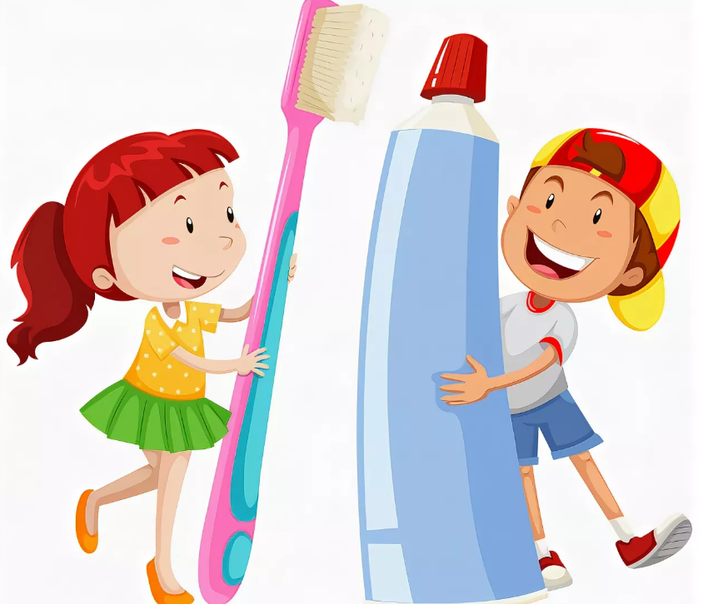
Дарят море радости
Ребятишкам сладости,
Но печенье и конфетки
Часто портят зубы деткам.
Чтобы зубки не лечить
И улыбку сохранить,
Кушайте продукты –
Ягоды и фрукты.
А ещё, мои друзья,
Дам совет вам, не тая:
Нужно чистить зубки нам
По утрам и вечерам.
(Марина Новицкая)

Slide 17
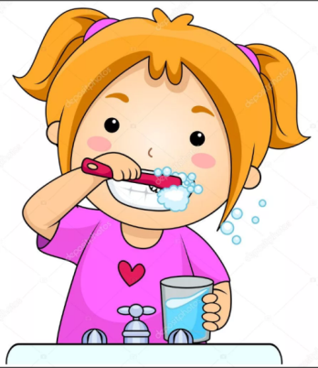
Спасибо за внимание

